Slide 1
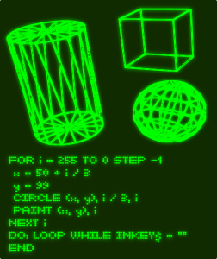

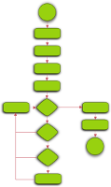
Introdução à Lógica de Programação
Teoria e prática

Slide 2
Título e Layout de Conteúdo com Lista
Adicione aqui seu primeiro marcador
Adicione aqui seu segundo marcador
Adicione aqui seu terceiro marcador

Slide 3
Título e Layout de Conteúdo com Gráfico

Slide 4
Dois Layouts de Conteúdo com Tabela
Primeiro marcador aqui
Segundo marcador aqui
Terceiro marcador aqui
Classe | Grupo A | Grupo B
Classe 1 | 82 | 95
Classe 2 | 76 | 88
Classe 3 | 84 | 90

Slide 5
Dois Layouts de Conteúdo com SmartArt
Grupo A
Tarefa 1
Tarefa 2
Grupo B
Tarefa 1
Tarefa 2
Grupo C
Tarefa 1
Primeiro marcador aqui
Segundo marcador aqui
Terceiro marcador aqui

Slide 6
Adicionar Título de Slide – 1

Slide 7
Adicionar Título de Slide – 2

Slide 8
Adicionar Título de Slide – 3

Slide 10
Adicionar Título de Slide – 4

Slide 11
Adicionar Título de Slide – 5

